Slide 1
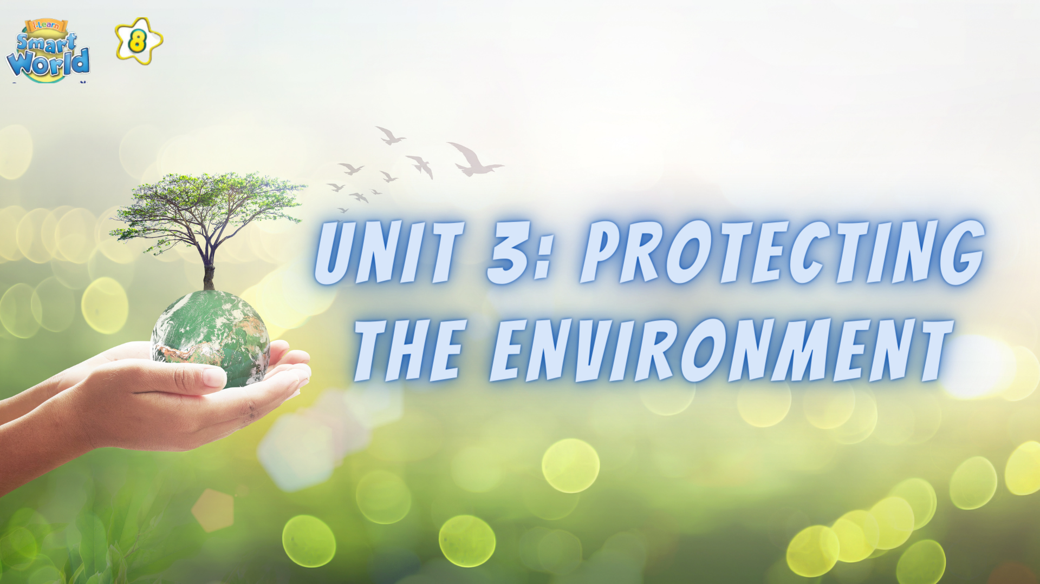

Slide 2



LESSON 10
REVIEW 2

Slide 3
Vocabulary review
No | Word | Meaning
1
affect
tác động, ảnh hưởng
2
burn
cháy, đốt cháy
3
cause
gây ra
4
cough
ho
5
damage
gây tổn hại
6
disease
bệnh tật
7
environment
môi trường
8
even
thậm chí
9
health
sức khoẻ

Slide 4
Vocabulary review
No | Word | Meaning
10
heart
Trái tim
11
issue
Vấn đề
12
land
Đất
13
lung
Phổi
14
poison
Chất độc
15
pollute
Làm ô nhiễm
16
prevent
Ngăn chặn
17
soil
Đất
18
tourism
Du lịch

Slide 5
Vocabulary review
No | Word | Meaning
19
wildlife
Hoang dã
20
air conditioner
Điều hoà nhiệt độ
21
clean up
Làm sạch, dọn dẹp
22
electricity
Điện
23
recycle
Tái chế
24
reuse
Sử dụng lại
25
reduce
Cắt giảm
26
save
Tiết kiệm
27
waste
Phung phí

Slide 6
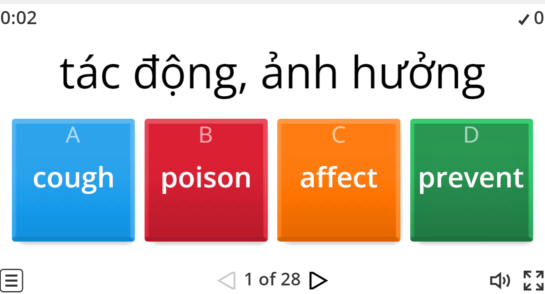

ONLINE GAME

Slide 7
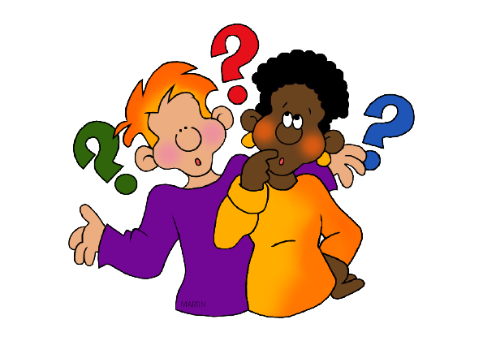
What will you do if …………………………?

Slide 8


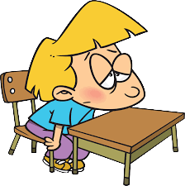


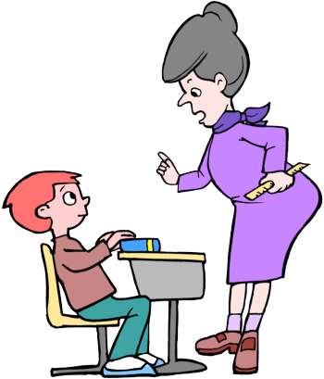
stay at home
1. If it rains, I will …………………
fail
2. If I don’t study for the exam, I will ……………
be angry
3. If I go to school late, my teacher will ……………

Slide 9
1. If it rains, I will stay at home.
2. If I don’t study for the exam, I will fail.
3. If I go to school late, my teacher will be angry.
Discussion
1. Can these situations happen at the present or in the future?
2. Which tense goes after “ if ’
3. Which tense is used in “ main clause”

Slide 10
- FIRST CONDITION
- Unless
Câu điều kiện loại 1

Slide 11
FIRST CONDITION
(Câu điều kiện loại 1)
Talks about possibilities in present or in the future.
(Nói về những khả năng có thể xảy ra ở hiện tại hoặc tương lai.)

Slide 12
FORM
If clause
(mệnh đề If)
main clause
(Mệnh đề chính)
Present simple
future simple
- will + V(inf)
- can , may + V(inf)
Ex:
1. If it rains,
I will stay at home.
2. If my parent allow,
I can go with you.
3. If I go to school late,
my teacher will be angry.
If he comes here, we will have a party.
If he doesn’t study for the exam, he will fail.

Slide 13
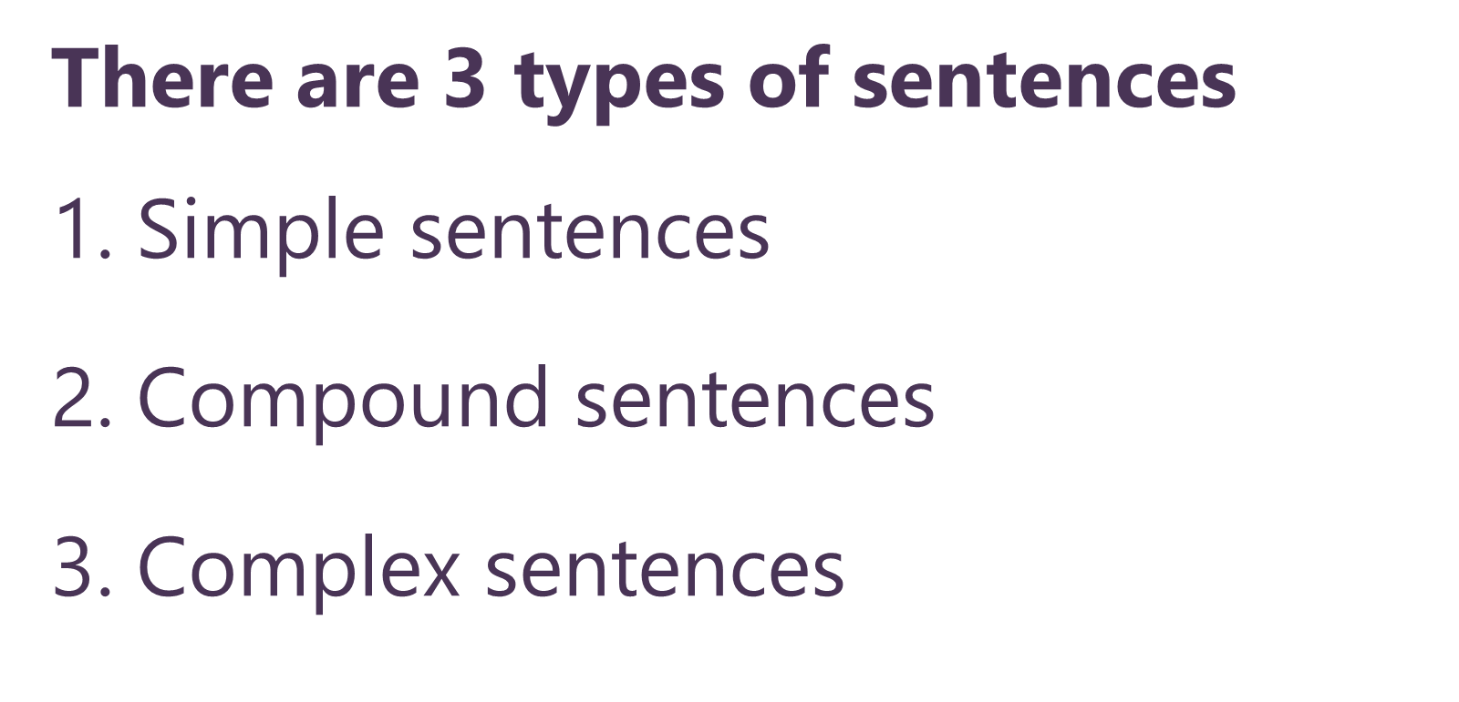
SIMPLE, COMPOUND AND COMPLEX SENTENCES
SIMPLE, COMPOUND AND COMPLEX SENTENCES
There are 3 types of sentences
  1. Simple sentences
  2. Compound sentences
  3. Complex sentences

Slide 14

A simple sentence has one independent clause (câu có 1 chủ ngữ và 1 động từ).
Learning English is so important today.
Công thức: S + V + (O/C).
Tuy nhiên, những trường hợp đặc biệt sau đều được coi là câu đơn (simple sentences)

Slide 15
COMPLEX SENTENCES
Câu có 2 chủ ngữ:
Learning English and mastering computer skills are important today.
Công thức: SS + V
Câu có 2 động từ:
I play some video games and learn English on my computer.
Công thức: S + VV
Câu có 2 chủ ngữ và 2 động từ:
My sister and I play some video games and learn English on our computers.
Công thức: SS + VV
There are 3 types of sentences
  1. Simple sentences
  2. Compound sentences
  3. Complex sentences

Slide 16
A compound sentence has two independent clauses* joined by
a coordinating conjunction (FANBOYS)
Tom reads novels, but Jack reads comics.
A conjunctive adverb (however, therefore, …)
Tom reads novels; however, Jack reads comics.
A semicolon alone (dấu chấm phẩy)
Tom reads novels; Jack reads comics.
F= for
A= and
N= nor
B= but
O= or
Y= yet
S= so
Notes:
Từ ” fanboy ” là một cách viết để các bạn có thể nhớ các conjuntions phổ biến nhất một cách dễ dàng, đây là các liên từ khác nhau để tạo nên câu ghép (Còn rất nhiều liên từ khác nữa nhé).

Slide 17
Công thức:
Clause 1, coordinating conjunction clause 2.
Tom reads novels, but Jack reads comics.
Clause 1; conjunctive adverb, clause 2.
Tom reads novels; however, Jack read comics.
Clause 1; clause 2.
Tom reads novels; his friend reads comics.
F= for A= and N= nor B= but O= or Y= yet S= so

Slide 18
Lưu ý:
Sử dụng quá nhiều mệnh đề trong 1 câu sẽ gây khó khăn để người đọc theo kịp ý bạn muốn diễn đạt. Bạn cũng không thể dùng 1 liên từ 2 lần trong 1 câu để nối mệnh đề. Hơn nữa trước khi bắt đầu nối câu các bạn không được phép quên dấu phẩy (comma) đặt phía trước conjunctions, nếu không các bạn sẽ bị đánh dấu run-on sentence.
Ví dụ câu sai:
Computers are used widely in most countries now, and they are a sign of progress, and we must ensure everyone has access to them.
Computers are used widely in most countries now (thiếu dấu phẩy) and they are a sign of progress and we must ensure everyone has access to them.

Slide 19
A complex sentence has one dependent clause (headed by a subordinating conjunction or a relative pronoun ) joined to an independent clause.
Câu phức là câu có ít nhất 1 mệnh đề phụ thuộc (dependent clause) và 1 mệnh đề độc lập (independent clause) liên kết với nhau, nhưng không sử dụng các liên từ nói trên “Fanboy” nhưng sử dụng các liên từ phụ thuộc Subordinating Conjuntions.
Lưu ý: Mệnh đề đi liền với liên từ trong câu phức là mệnh đề phụ thuộc (dependent clause).
Notes:
Câu phức là câu khó hơn câu ghép (đó là có thể lý do tại sao chúng được gọi là ‘ phức tạp ‘).
Sau đây là các cấu trúc câu thực sự dành cho IELTS, vì để đạt được điểm 6 trở lên cho phần ‘grammatical range and accuracy’, bạn cần phải thể hiện rằng bạn thành thục các loại câu này. Nếu các câu phức tạp của bạn đa dạng hơn và chính xác hơn thì số điểm cho phần ngữ pháp IELTS cũng tỉ lệ thuận với nó.
Để thành thạo dạng câu này, các bạn buộc phải phân biệt được đâu là independent clause và đâu là dependent clause. Vị trí của dependent clause rất quan trọng dù nó không làm thay đổi nghiã của câu nhưng sẽ quyết định xem câu của chúng ta nên có dấu phẩy (comma) hay không, qua đó quyết định tính đúng sai về mặt văn phạm của câu.

Slide 20
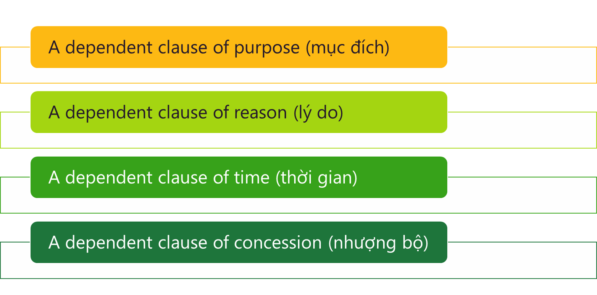
Ví dụ:
He always takes time to cover his daughter carefully (independent clause) even though he is extremely busy (dependent clause).
You should think about money saving from now if you want to study abroad.
Even though he is busy, he always takes time to cover his daughter carefully.
If you want to study abroad, you should think about money saving from now.
Notes:
Nếu mệnh đề phụ thuộc (dependent clause) nằm phiá trước mệnh đề độc lập (independent clause) (ví dụ c và d) thì giữa 2 mệnh đề phải có dấu phẩy. Còn lại thì không (ví dụ a và b). Nếu các bạn quên dấu phẩy trong trường hợp của c và d, các bạn sẽ bị mark run-on sentence. Còn nếu các bạn đặt dấu chấm vào giữa hai mệnh đề (dù trong bất cứ trường hợp nào)
Ví dụ: Even though he is busy (dependent clause). He always takes time to cover carefully his daughter (independent clause).

Slide 21
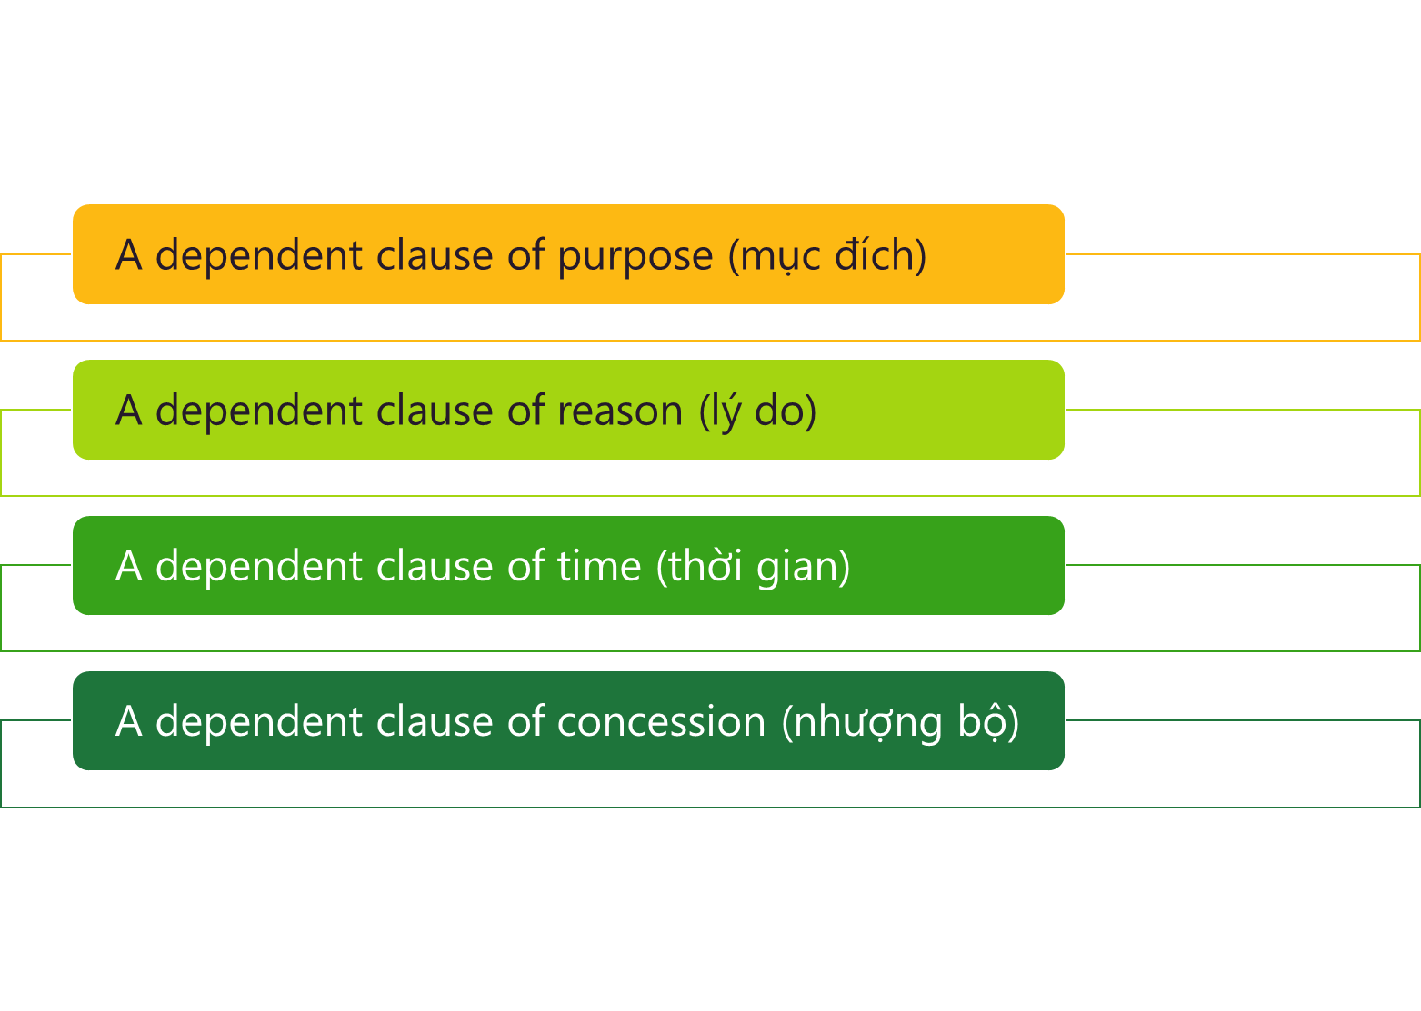
There are 4 main types of dependent clauses including
Notes:
Có 4 loại câu phức:

Slide 22
Mệnh đề phụ thuộc thường bắt đầu bằng các liên từ phụ thuộc như: so that, so as that, in order that
The artisan moulded the clay so that/ so as that/ in order that he could make a mask.

Slide 23
Mệnh đề phụ thuộc thường bắt đầu bằng các liên từ phụ thuộc như: because, since, as.
Since it was raining, they cancelled the trip to Bat Trang.
Notes:
Trả lời cho câu hỏi WHY

Slide 24
Mệnh đề phụ thuộc thường bắt đầu bằng các liên từ phụ thuộc như: when, while, after, before, as soon as, etc.
When I was young, I usually went to the museum.
Notes:
Trả lời cho câu hỏi WHY

Slide 25
Mệnh đề phụ thuộc thường bắt đầu bằng các liên từ phụ thuộc như: though, although, even though
Although she was tired, she finished knitting the scarf for her dad.
Notes:
Trả lời cho câu hỏi WHY

Slide 26
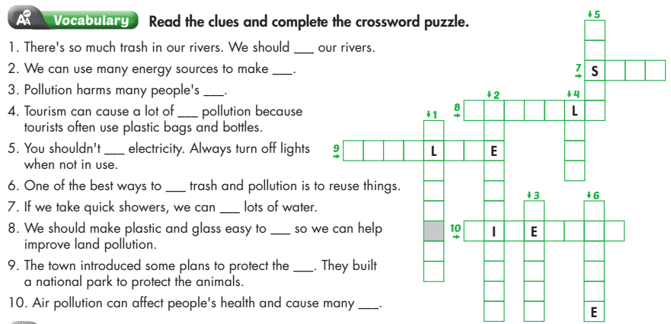
W
A
T
E
A V E
A
N
D
R E C Y C
C
E
A
N
U
P
L
C
T
R
C
I
T
Y
W I L D I F
H
A
L
T
H
R
E
D
U
C
D S A S S

Slide 27
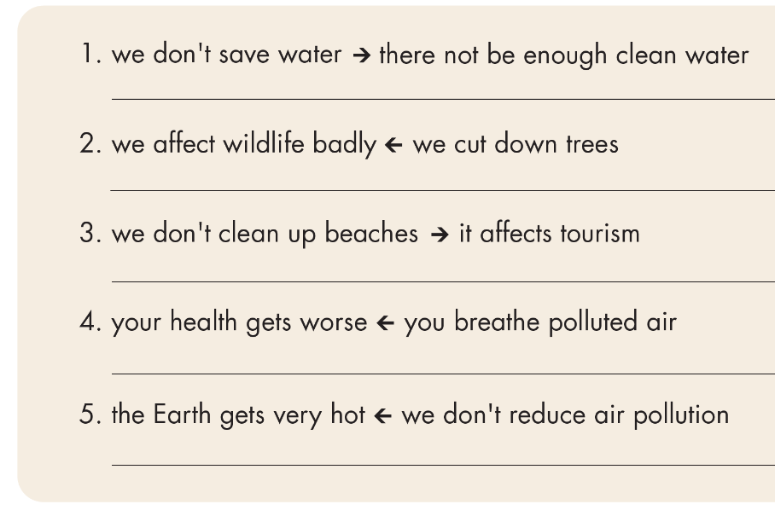
If we don’t save water, there won’t be enough clean water.
We will affect wildlife badly if we cut down trees.
If we don’t clean up beaches, it affects tourism.
Your health gets worse if you breathe polluted air.
The Earth gets very hot if we don’t reduce air pollution.

Slide 28
1. We should put more recycling bins so (that) they will encourage people to recycle.
2. We should stop using plastic bags, and we shouldn’t waste water.
3. We can walk to school and work so (that) we can reduce air pollution.
4. We should save electricity so (that) we can reduce air pollution.
5. We should help clean up rivers, and we shouldn’t waste paper.
We should put more recycling bins so (that) they will encourage people to recycle.
We should stop using plastic bags, and we shouldn’t waste water.
We can walk to school and work so (that) we can reduce air pollution.
We should save electricity so (that) we can reduce air pollution.
We should help clean up rivers, and we shouldn’t waste paper.

Slide 29

Circle the word that differs from the other three in the position of primary stress in each of the following questions.
1. A. climate B. protect C. damage D. forest
2. A. reduce B. reuse C. pollute D. happen
3. A. recycle B. energy C. tourism D. animal

Slide 30
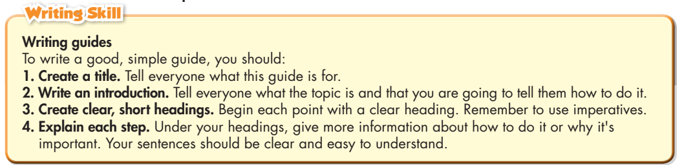

Slide 31
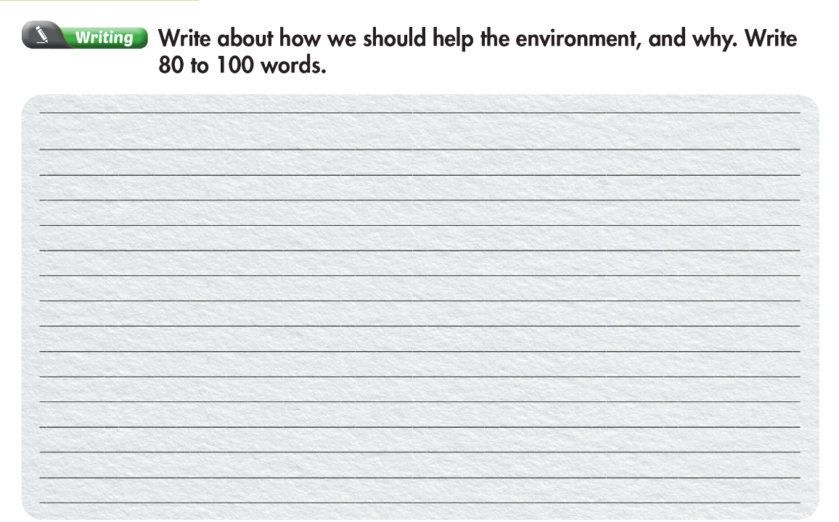

Slide 32
SUGGESTED ANSWER
There are many things we can do to help the environment. First, we should turn off the lights to save electricity. If we save electricity, we will reduce the amount of pollution. Another thing we should do is recycling more. If we recycle, there will be less trash and pollution. It will make the city a healthier place to live. We shouldn't damage the environment for tourism. If we cut down too many trees to build hotels, there won't be enough places for animals to live. We should take care of the environment.

Slide 33

WARP-UP
Unit 3
PROTECTING THE ENVIRONMENT
Lesson 10: REVIEW 2
Review:
- Grammar of Unit 3: First Conditional, Compound and Complex sentences.
Vocabulary of Unit 3: Words of the topic “Protecting the Environment”
Vocabulary, Grammar, Pronunciation and Writing Practice to review the topic “Protecting the Environment”
Ms Phương
Zalo: 0966765064

Slide 34

Homework
Review vocabulary, grammar and language skills of unit 3.
- Do the exercises in WB: Unit 3 Review - Part 2 (page 52).
- Prepare: Unit 4 – New words and Listening (pages 42 – 43, SB).

Slide 35


